Slide 1
Lệnh rẽ nhánh

Slide 2
Nội dung chính
Ôn tập các phép toán
Phép so sánh
Toán tử so sánh
Cấu trúc rẽ nhánh
Chương trình thực hành

Slide 3
Ôn tập với các phép toán
a = 3
b = 6
c = a + b
print("kết quả là: ", c)
a = 3
b = 6
c = a * b
print("kết quả là: ", c)
a = 3
b = 7
c = b%a
print("kết quả là: ", c)
a = 3
b = 6
c = b - a
print("kết quả là: ", c)
a = 3
b = 6
c = b/a
print("kết quả là: ", c)
a = 3
b = a**2
print("kết quả là: ", b)

Slide 4
Phép so sánh
Phép so sánh bằng: Kiểm tra 2 số có bằng nhau hay không
Phép so sánh lớn hơn: Kiểm tra xem số thứ nhất có lớn hơn số thứ 2 hay không
Phép so sánh lớn hơn hoặc bằng: Kiểm tra xem số thứ nhất có lớn hơn hoặc bằng số thứ 2 hay không
Phép so sánh nhỏ hơn: Kiểm tra xem số thứ nhất có nhỏ hơn số thứ 2 hay không
Phép so sánh nhỏ hơn hoặc bằng: Kiểm tra xem số thứ nhất có nhỏ hơn hoặc bằng số thứ 2 hay không
Phép so sánh khác: Kiểm tra xem số thứ nhất có khác hơn số thứ 2 hay không

Slide 5
Toán tử so sánh trong lập trình
Phép so sánh | Kí hiệu toán tử
So sánh bằng | ==
So sánh nhỏ hơn | <
So sánh nhỏ hơn hoặc bằng | <=
So sánh lớn hơn | >
So sánh lớn hơn hoặc bằng | >=
So sánh khác | !=

Slide 6
Cấu trúc rẽ nhánh
Nếu ngày mai trời mưa thì tôi sẽ ở nhà, nếu không mưa thì tôi sẽ đi học
if(ngày mai trời mưa):
Tôi sẽ ở nhà
else:
Tôi sẽ đi học
Nếu ngày mai trời mưa thì tôi sẽ ở nhà. Nếu trời nắng tôi sẽ đi bơi. Còn lại tôi sẽ đi học
if(ngày mai trời mưa):
Tôi sẽ ở nhà
elif (ngày mai trời nắng):
Tôi sẽ đi bơi
else:
Tôi sẽ đi học

Slide 7
Cấu trúc rẽ nhánh
Nếu mẹ cho tôi tiền thì tôi sẽ mua đồ chơi. Số tiền mẹ tôi cho tôi lớn hơn hoặc bằng 50 nghìn tôi sẽ mua ô tô mô hình. Số tiền mẹ cho tôi nhỏ hơn 50 nghìn tôi sẽ mua kẹo . Nếu mẹ không cho thì tôi sẽ đi ngủ.
if(mẹ cho tiền):
if(Số tiền >= 50k):
Tôi mua ô tô mô hình
else:
Tôi mua kẹo
else:
Tôi sẽ đi ngủ

Slide 8
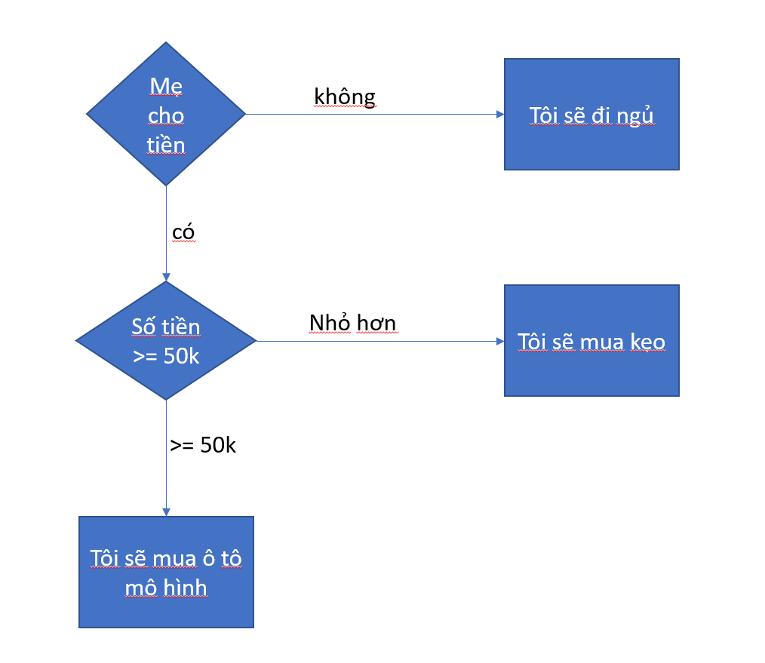
Cấu trúc rẽ nhánh
if(mẹ cho tiền):
if(Số tiền >= 50k):
Tôi mua ô tô mô hình
else:
Tôi mua kẹo
else:
Tôi sẽ đi ngủ

Slide 9
Cấu trúc rẽ nhánh – Cú pháp câu lệnh
If điều_kiện_1:
Công việc 1
Elseif điều_kiện_2:
Công việc 2
Elseif điều_kiện_3:
Công việc 3
Else:
Công việc 4

Slide 10
Cấu trúc rẽ nhánh – Chương trình thực hành
a = int(input("Mẹ cho bạn bao nhiêu tiền:"))
if a <= 0:
print("Tôi sẽ đi ngủ")
elif a < 50000:
print("Tôi sẽ mua kẹo")
else:
print("Tôi sẽ mua ô tô mô hình")
a = int(input("Nhập vào một số:"))
if a > 10:
print("Bạn nhập vào một số lớn hơn 10")
elif a ==10:
print("Bạn nhập vào số 10")
else:
print("Bạn nhập vào một số nhỏ hơn 10")

Slide 11
Kết thúc

Slide 12
Mẹ cho tiền
Tôi sẽ đi ngủ
không
có
Số tiền >= 50k
Tôi sẽ mua kẹo
Nhỏ hơn
>= 50k
Tôi sẽ mua ô tô mô hình

